Slide 1

Application Android pour la détection et l’analyse d’antenne 4G Présentation par Soitel Rémi

Slide 2
Sommaire
- Introduction
- Planification
- Codage de l’Application
- Codage du Dashboard
- Conclusion

Slide 3
Introduction
Dans le cadre d’INFO0806, nous avons eu comme projet d’analyser des antennes 4G avec ces éléments :
D’une application Android
D’un Dashboard pour visualiser les données
Implémenter une gestion en MQTT
Implémenter un algorithme de classification

Slide 4
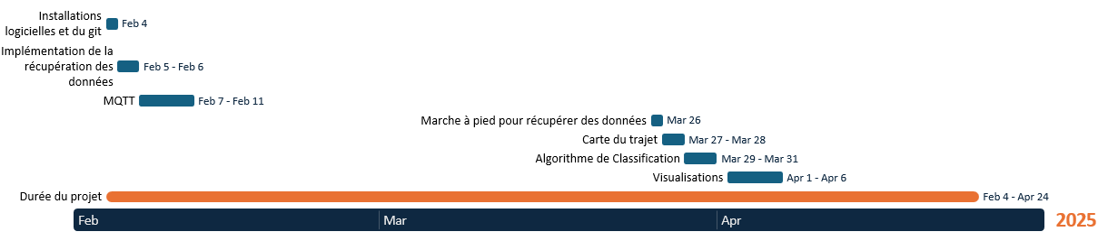
Planification
Découpage du projet en 2 sprints distinct :
Le développement de l’application
Le développement du Dashboard
Utilisation de GitHub pour gérer notre projet

Slide 5
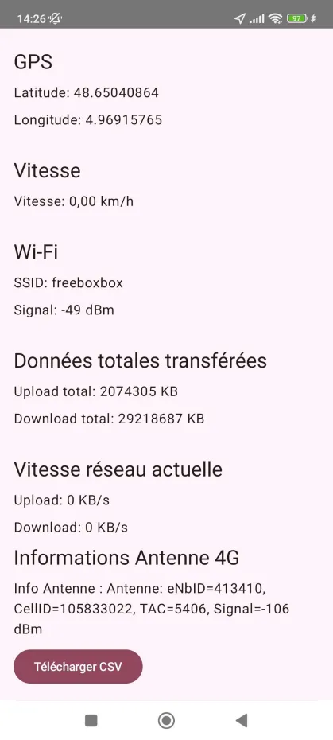
Codage de l’Application
Pour récupérer les données, on utilise les différents capteurs disponibles du téléphone
Il a fallu mettre des demandes de permissions
Données GPS (Latitude et longitude)
Données réseaux (Upload et download)
Données antennes 4G (eNbID, CellID, TAC et Signal)
Données de temps et de vitesse
On récupère le tout dans un fichier csv situé dans le dossier téléchargement
Nous avions prévu 2 jours pour la récupération des données mais finalement ça a duré 4 jours

Slide 6
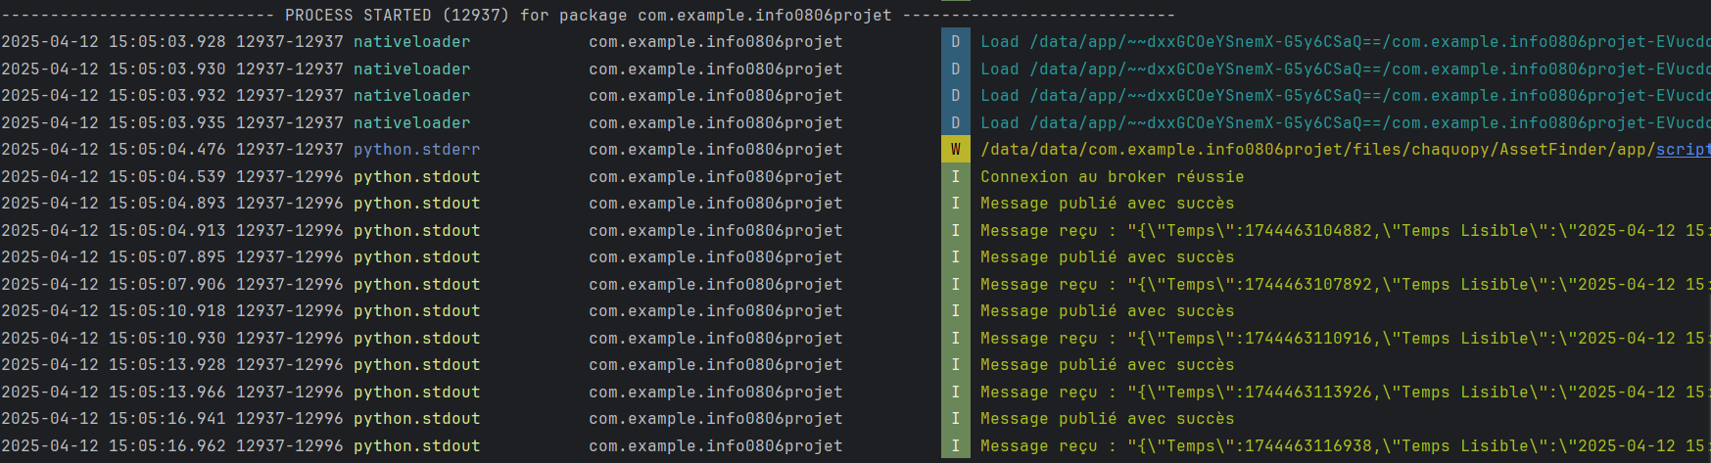
Codage de l’Application - MQTT
Il a fallu utilisé Chaquopy pour que l’application utilise des scripts python
On envoie les données en JSON dans le serveur
C’était plus court que prévu d’implémenter MQTT

Slide 7
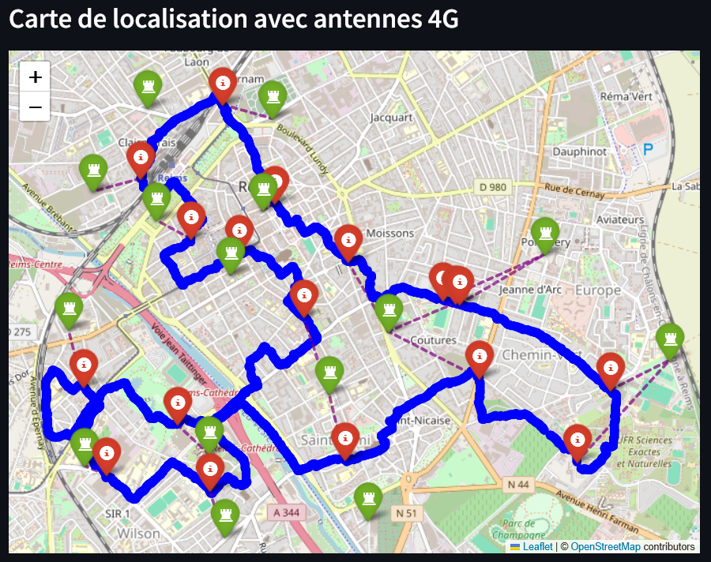
Codage du Dashboard – Carte du Trajet
Nous avons récupéré les données le 27 mars en marchant à travers Reims pendant 4h
Ensuite l’affichage de notre trajet a était effectuer grâce à notre csv récupérer et un dictionnaire défini d’antenne 4G trouvé sur Internet
On peut ouvrir le Dashboard avec la commande streamlit run dashboard.py dans le dossier : Info0806Projet \app\src\main\python

Slide 8
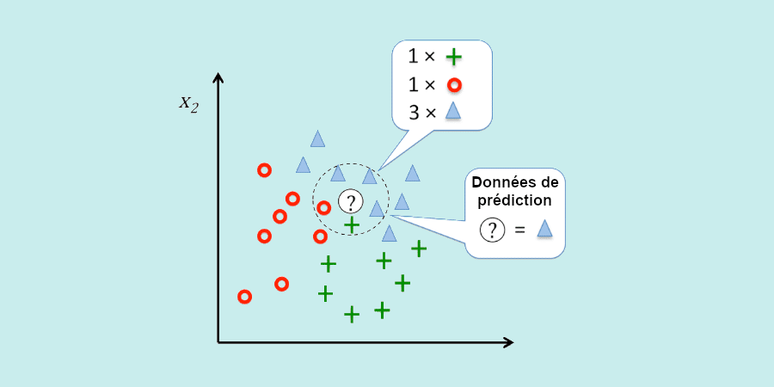
Codage du Dashboard – Classification kIN
L’algorithme de classification à implémenter se divisent en 3 étapes :
Mesure de la distance de Minkowski entre le point cible et les autres
Sélection des k plus proches de la distance
Attribution d’une classe au point cible en fonction de la classe majoritaire parmi ses voisins
Pour notre projet, l’algorithme servira à classifier les signaux capter lors du trajet

Slide 9
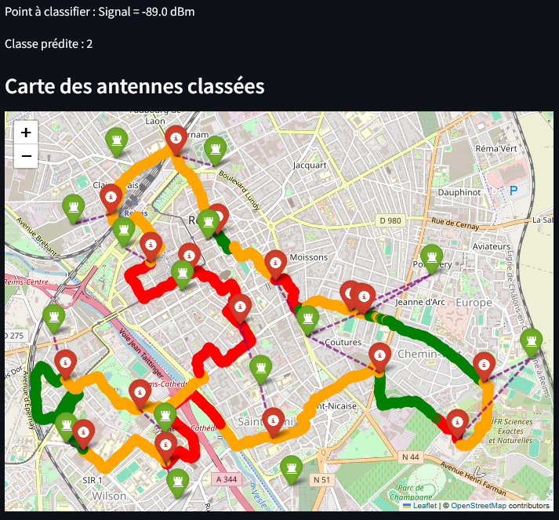
Codage du Dashboard – Classification kIN
On utilise donc l’algorithme dans les données des signaux
Le point cible est un signal aléatoire du jeu de données
On prend ici 5 voisins et 2 comme paramètre de la distance
On garde l’affichage précédent mais avec un nouvel apport visuel pour mieux voir les endroits qui captes le mieux :
Rouge = Mauvais signal; Orange = Signal Moyen; Vert = Bon signal

Slide 10
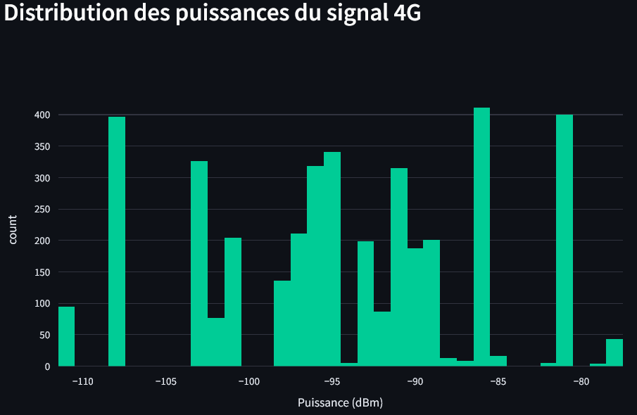
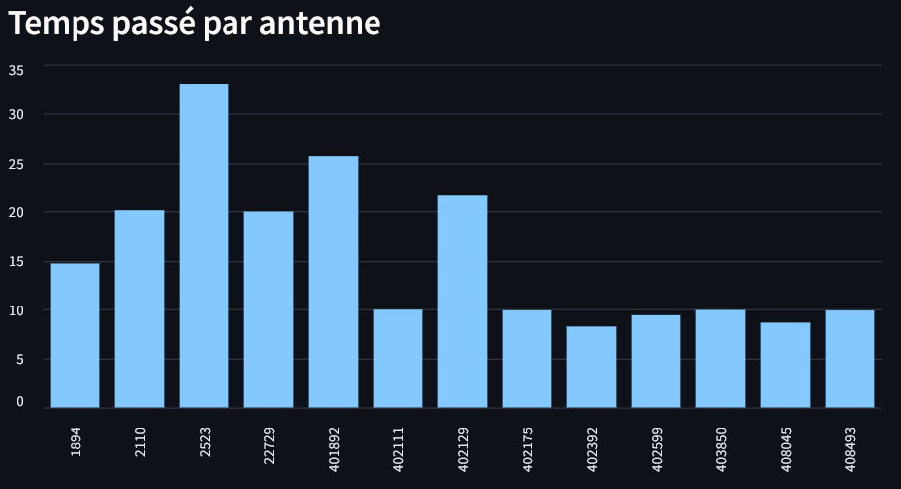
Codage du Dashboard – Visualisation
Il a fallu ensuite coder plusieurs graphiques de visualisation qui nous semblé pertinent et intéressant pour faire des analyses.
Ici nous avons le nombre de fois qu’on a eu un signal et le temps passé par antennes

Slide 11
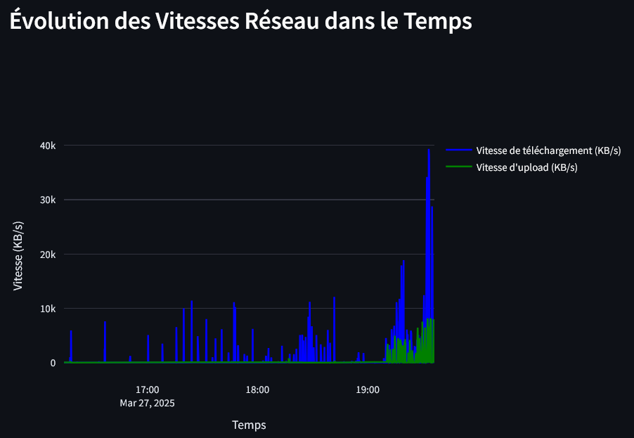
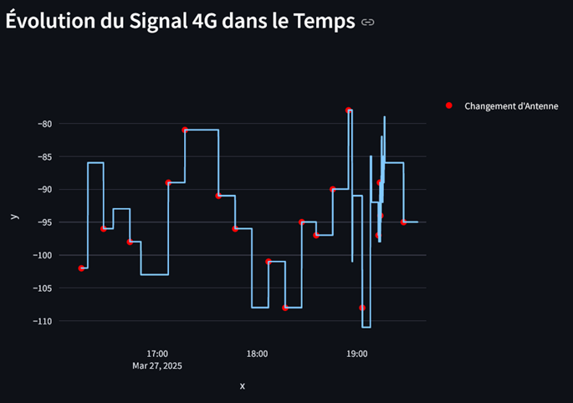
Codage du Dashboard – Visualisation
Nous avons aussi l’évolution du signal au cours du temps et les vitesse d’upload et de download
La visualisation nous a pris beaucoup moins de temps que prévu

Slide 12

Conclusion
Nous avons pu atteindre la majorité des objectifs que nous nous sommes donnés
Pas tout n’a était fait dans les délais que nous avons imposés mais le résultat et quand même parvenu à temps
Ce projet a permis de replonger dans le développement mobile ainsi que sur la relation client/serveur et nous a fait découvrir le monde des antennes 4G
Dans l’ensemble ce fut un projet satisfaisant

Slide 13

Merci de votre Attention

